Slide 1
Compte rendu de l'exercice de la délégation donnée au SMEGREG
Commission locale de l’eau
Réunion du 29 septembre 2025

Slide 2

Compte rendu de l'exercice 2025 de la délégation donnée au SMEGREG
Article 8 des Règles de fonctionnement de la CLE :
2

Slide 3
Compte rendu de l'exercice 2025 de la délégation donnée au SMEGREG
date | destinataire | objet | Conclusion
16-janv.-25 | DDTM | AVIS SUR LE RENOUVELLEMENT BOULEVARD JULIO CURIE A BORDEAUX, CENON, FLOIRAC | Ne concerne pas le SAGE
3-févr-25 | DREAL | AVIS SUR LE PROJET D'UNITE DE METHANISATION A SAINT-LAURENT-MEDOC | Ne concerne pas le SAGE
12-févr-25 | DREAL | AVIS SUR LA STEP DE CONDAT A LIBOURNE | Ne concerne pas le SAGE
12-févr-25 | DDTM | AVIS SUR LE PROJET DE FORAGE GEOTHERMALE GBDX-1 MERIADECK A BORDEAUX | Compatible
12-févr-25 | DREAL | AVIS REUT STEP CANTINOLLES A EYSINES | Ne concerne pas le SAGE
21-févr-25 | DDTM | CONTRIBUTION PROJET PORT A SEC A LA TESTE DE BUCH | Ne concerne pas le SAGE
13-mars-25 | DDTM | AVIS FORAGES PROTECTION CATHODIQUE REGAZ | Compatible
13-mars-25 | DDTM | AVIS SUR LE PROJET DE GEOTHERMIE 45EME PARALLELE A MERIGNAC | Compatible
25-mars-25 | DDTM | AVIS 5 PIEZOMETRES LGV GPSO A CAZALIS, LANDIRAS, PRECHAC, ST MICHEL DE RIEUFRET, ST LEGER DE BALSON | Ne concerne pas le SAGE
2-avril-25 | DDTM | AVIS SUR LE PROJET D'EXTENSION DE LA STEP LILLE A BLANQUEFORT | Ne concerne pas le SAGE

Slide 4
Compte rendu de l'exercice 2025 de la délégation donnée au SMEGREG
date | destinataire | objet | Conclusion
2-avril-25 | DDTM | AVIS SUR LA REGULARISATION D'UN FORAGE CHÂTEAU RAUZAN-GASSIE A MARGAUX CANTENAC | Compatible
15-avril-25 | DDTM | AVIS REGULARISATION FORAGE CHÂTEAU BEL-ORME-TRONQUOY-DE-LALANDE A ST SEURIN DE CADOURNE | Compatible
15-avril-25 | DDTM | AVIS REGULARISATION FORAGE SCEA CHÂTEAU CROIZET BAGES A PAUILLAC | Compatible
15-avril-25 | DDTM | AVIS CREATION FORAGE ET PRELEVEMENT JARDIN D'OURO LISA OUVRARD A ST SYMPHORIEN | Compatible
13-mai-25 | DDTM | AVIS SUR DEMANDE MODIFICATION REGIEME EXPLOITAITON FORAGE DES GRANDS CHAIS DE FRANCE A LANDIRAS | Compatible à titre temporaire
15-mai-25 | DDTM | AVIS SUR LA DEMANDE DE CREATION D'UN FORAGE A CENON | Compatible
16-mai-25 | DDPP | AVIS SUR LES MODIFICATIONS D'ACTIVITES ET AMENAGEMENTS DE LA SCEA LA TRUITE ARGENTIERE A BIGANOS | Compatible
16-mai-25 | DDTM | AVIS SUR LE PROJET EXTENSION ZA "GIRONDE SYNERGIES" A REIGNAC et ST AUBIN DE BLAYE | Compatible
16-mai-25 | DDTM | AVIS SUR LE PROJET MIXENER QUAI DE PALUDATE A BORDEAUX | Ne concerne pas le SAGE
20-juin-25 | DDTM | AVIS FORAGE BRASSERIE MIRA TEICH | Compatible

Slide 5
Compte rendu de l'exercice 2025 de la délégation donnée au SMEGREG
date | destinataire | objet | Conclusion
11-juillet-25 | DDTM | AVIS EXPLOITATION 3E FORAGE SIAEA SAINT-JEAN-D'ILLAC ET MARTIGNAS | Compatible
17-juillet-25 | DDTM | AVIS SUR LE PROJET DE REFROIDISSEMENT ADIABATIQUE CHU DE BORDEAUX SITE HAUT-LEVEQUE A PESSAC | Incomplet
17-juillet-25 | DDTM | AVIS SUR UN PROJET DE FORAGE D'IIRIGATION A L'OLIGOCENE A SAINT-HILAIRE-DE-LA-NOAILLE | Compatible
17-juillet-25 | DDTM | AVIS SUR UN PROJET DE FORAGE D'IIRIGATION A L'OLIGOCENE A SAINT-MARTIAL | Compatible
17-juillet-25 | DDTM | AVIS SUR LA CREATION D'UN PIEZOMETRE A MERIGNAC CAP ROUX 1 ET 2 | Compatible
18-juillet-25 | DDTM | AVIS SUR LA DEMANDE D'AUTORISATION D'EXPLOITER LE FORAGE BSS004HZJT A AILLAS | Compatible
20-août-25 | DDTM | AVIS SUR LES INVESTIGATIONS PREALABLES GPSO | Compatible
20-août-25 | DDTM | AVIS SUR LES TRAVAUX DE CONFORTEMENT DES DIGUES DE LA PRESQU'ÎLE D'AMBES | Ne concerne pas le SAGE
20-août-25 | DDTM | AVIS SUR LA DUP FORAGE STADE A MARGAUX | Compatible
20-août-25 | DDTM | AVIS SUR LA CREATION D'UN FORAGE A LUGOS | Compatible

Slide 6
Compte rendu de l'exercice 2025 de la délégation donnée au SMEGREG
date | destinataire | objet | Conclusion
2-septembre-25 | DDPP | AVIS SUR LA CREATION D'UN ELEVAGE DE VOLAILLES A CARCANS | Compatible
2-septembre-25 | DREAL | AVIS SUR L'EXPLOITATION D'UNE INSTALLATION DE LAVAGE ET CRIBLAGE DE MATERIAUX INERTES NON POLLUES A MERIGNAC | Ne concerne pas le SAGE
2-septembre-25 | DDTM | AVIS SUR LA DUP FORAGE LE COMTE A ARSAC | Compatible
2-septembre-25 | DREAL | AVIS SUR LA CONSTRUCTION D'UNE INSTALLATION DE REGROUPEMENT DE DECHETS DANGEREUX A SAINT-LOUBES | Ne concerne pas le SAGE
15-septembre-25 | DREAL | AVIS SUR LE PROJET D'USINE EMME DE CONVERSION DE NICKEL ET DE COBALT A PAREMPUYRE ET BLANQUEFORT | Ne concerne pas le SAGE
15-septembre-25 | DDTM | AVIS SUR LE PROJET AXTOM D'AMENAGEMENT D'UN PARC D'ACTIVITES ECONOMIQUES A BLANQUEFORT | Ne concerne pas le SAGE
17-septembre-25 | DDTM | AVIS SUR LA DEMANDE D'AUTORISATION D'EXPLOITER LE FORAGE BSS003XHGW A LABARDE | Compatible
17-septembre-25 | DDTM | AVIS SUR LA CREATION DE PIEZOMETRES DE SURVEILLANCE A AMBES | Ne concerne pas le SAGE

Slide 7
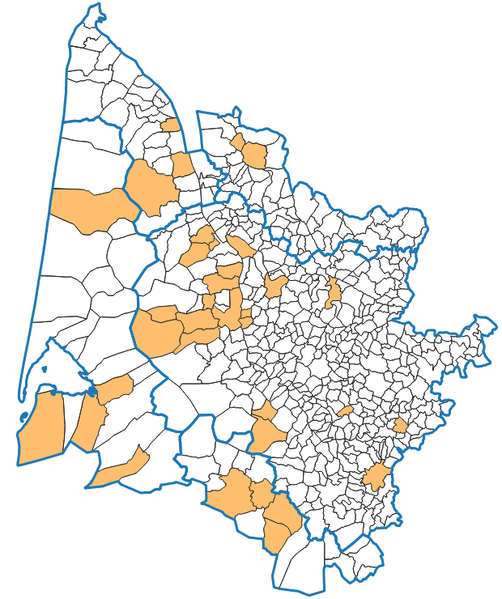
Compte rendu de l'exercice 2025 de la délégation donnée au SMEGREG
Au 22 septembre 2025, 144 dossiers reçus :
  106 pour information
  38 ont donné lieu à des réponses :
    14 ne concernaient pas le SAGE
    23 ayant donné lieu à un avis de compatibilité par délégation
    1 ayant donné lieu à un avis d’incomplétude par délégation
    (projet de refroidissement adiabatique sur le site Haut-Lévêque à Pessac)

